Slide 2
Mesa: Ciudad y Región
Centro DE ESTUDIOS DEL HÁBITAT Y LOS ASENTAMIENTOS HUMANOS (CEHAH)
Tema: Panamá: Ciudad y Región
Por: Tomás Ezequiel Correa R. Arq.
Barranquilla, septiembre de 2018.

Slide 3
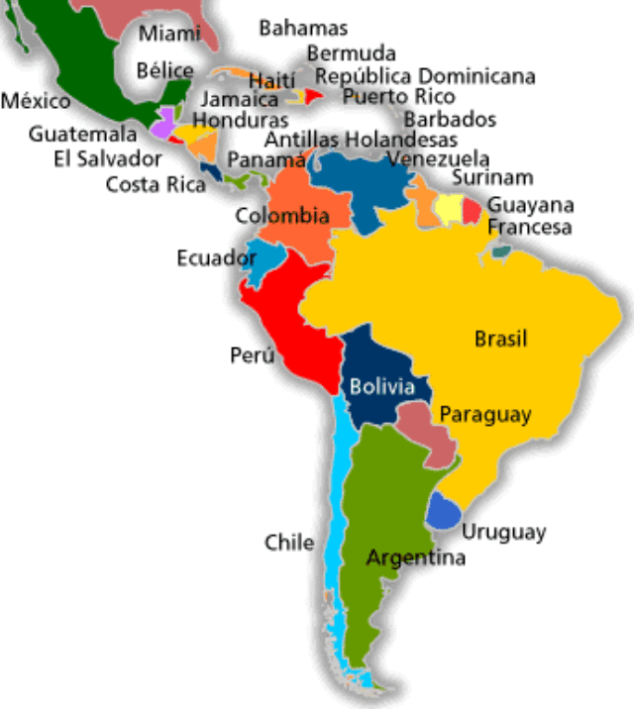
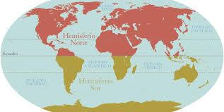
Somos:
América Central
Cuenca del Caribe
Bolivarianos
Cuenca del Pacífico

Slide 4
Aprovechar estos espacios gremiales para estrechar vínculos.
PROPÓSITOS CENTRALES
Señalar algunas situaciones para promover la reflexión.
XIII ACIUR...ofrecer al país una mirada crítica sobre las dificultades y los aciertos y presentar una propuesta …que permita mejorar el proyecto de desarrollo nacional. (MUCHA PRETENSIÓN).
“ UN ENCUENTRO SIN DEBATE NO VALE LA PENA”

Slide 5
Objetivos de disertación y búsqueda de aportes desde la mesa Ciudad y Región:
Abordar el estudio de las ciudades y la región desde la perspectiva económica, lo político-institucional y la construcción de sistemas de ciudades, que permitan la articulación económica, social y ambiental al tenor de las dinámicas locales y regionales…

Slide 6
ASIMETRÍAS…

Slide 7
Tras dos años y medio de viajes hacia el sur, Pizarro recibió órdenes de cancelar la expedición al Perú y regresar a Panamá. El extremeño, que carecía de la elocuencia de su sobrino lejano Hernán Cortés, el conquistador de México, pero estaba convencido de que era la empresa más importante de su vida, trazó una raya en el suelo y dijo con palabras gruesas: «Por este lado se va a Panamá a ser pobres. Por este otro al Perú a ser ricos. Escoja el que fuere buen castellano lo que más bien le estuviere»

Slide 8
500 AÑOS DESPUÉS
LIMA, PERÚ
18 DE ENERO DE 1535
PANAMÁ, PANAMÁ
15 DE AGOSTO DE 1519
IDH 2018: 0,750
Puesto: 89.
Pobreza: 20.70
Pobreza Extrema: 3.8.
Fuente: CEPAL, abril 2018.
PIB 2018: 3.5.
CEPAL. Actualización de proyecciones de crecimiento de América Latina y el Caribe en 2018.
PIB PÉR CÁPITA (PPA): 13 993
PIB PÉR CÁPITA (NOMINAL): 7169
Fondo Monetario Internacional
(PPA: PARIDAD DEL PODER ADQUISITIVO)
IDH 208: 0,789
Puesto: 66.
Pobreza: 22.10
Pobreza Extrema: 9.9.
Fuente: CEPAL, abril 2018.
PIB 2018: 5.6.
CEPAL. Actualización de proyecciones de crecimiento de América Latina y el Caribe en 2018.
PIB PÉR CÁPITA (PPA): 26 979
PIB PÉR CÁPITA (NOMINAL): 16 041
Fondo Monetario Internacional

Slide 9
INDEPENDENCIA DE PANAMÁ DE COLOMBIA
¿Qué ocurre cuando surgen las asimetrías?
3 de noviembre de 1903

Slide 10
…las transformaciones económicas relativas a la globalización,…han contribuido a un proceso de reescalonamiento en donde las ciudades y regiones son espacios preferenciales de la acumulación global.

Slide 11
Lo importante…
Reconocer que esas actividades económicas, sociales y políticas están definidas desde hace rato por la división del trabajo internacional.
Aquella que corresponde al proceso de producción mundial entre países y regiones, mediante la especialización en la elaboración de determinados bienes.

Slide 12
La configuración funcional del territorio se deriva como resultado del desarrollo de las actividades sociales y económicas; incidiendo en las estructuras ambientales y geográficas como un todo.

Slide 13
En segundo lugar…
Estimo que debemos realizar una relectura de Roberto Segre (Las Estructuras Ambientales de América Latina):
Las causa fundamentales de la problemática urbana latinoamericana se remontan a los aspectos estructurales que los originan, el modo de producción capitalista en el contexto del capitalismo dependiente.

Slide 14
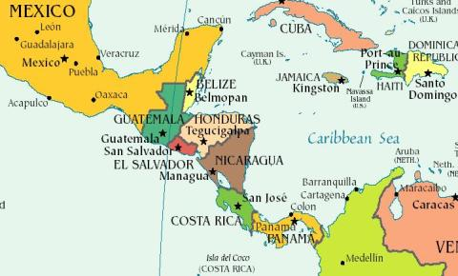
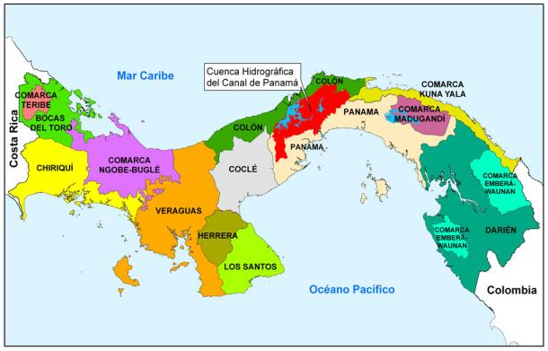
REPÚBLICA DE PANAMÁ
Ubicación Regional
División Política

Slide 15
Área: 74,177.30 km². (1) [6.50%]
Población: 4,115,897 hab. (2)
Densidad: 52.14 hab./km$²$.
Población Urbana 2014: 71.10%. (3)
PIB: B/46,210,000,000.00.
Crecimiento PIB: 6.2%.
IDH: O.790 (59). Alto.
Inversión social: 7.40% del PIB.
% de I.S. en vivienda: S/C.
Déficit de vivienda: 150,000 unidades.
Panamá
(1) INEC, 1 de julio de 2013.
(2) Estimada al 2017.
(3) Estimada al 2017.

Slide 16
Ciudad de Panamá: Nuestra Señora de la Asunción de Panamá. 15 de agosto de 1519.
Ubicada en la vertiente del Pacífico, en el segundo emplazamiento, 21 de enero de 1673 (375 años).
Área metropolitana (Distritos de Panamá, San Miguelito, Arraiján, Chorrera): 2,561.00 km².
Población total: 2,011,780 hab (50%).
Ciudad de Panamá: 880,691 hab.

Slide 17
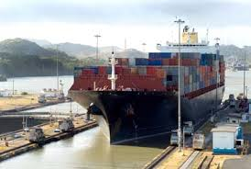
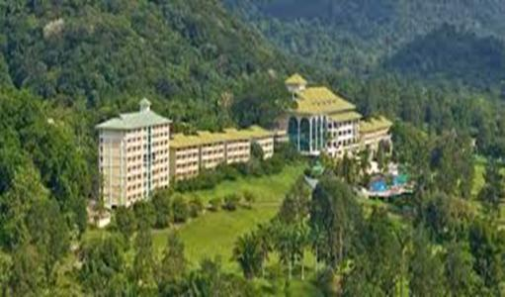
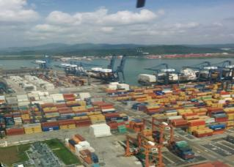
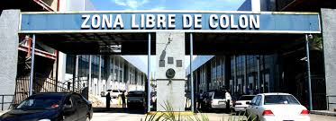
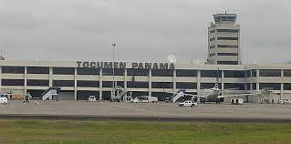
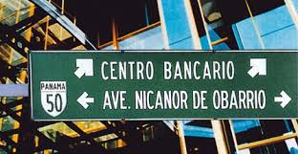
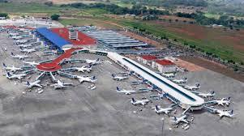
Economía
Panamá

Slide 18
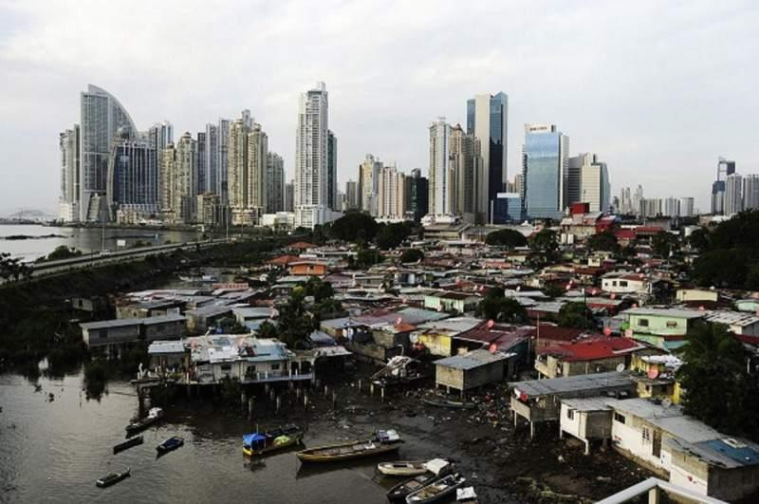
Hay dos países

Slide 19
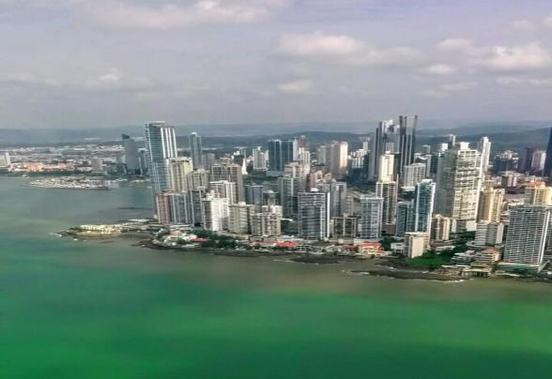
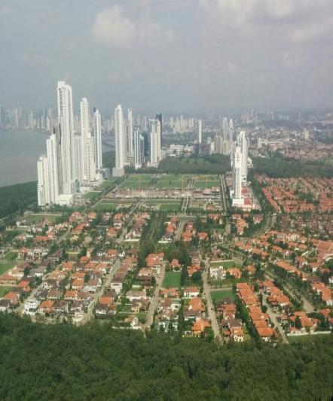
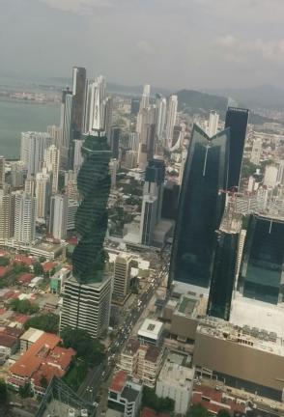
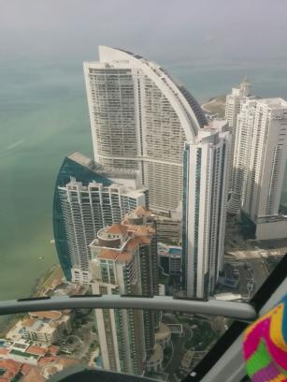
El Panamá abundante,
próspero, rico.

Slide 20
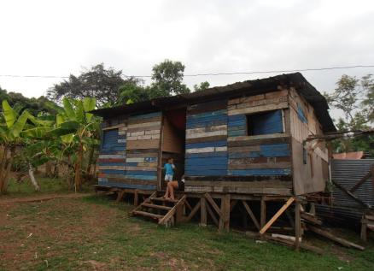
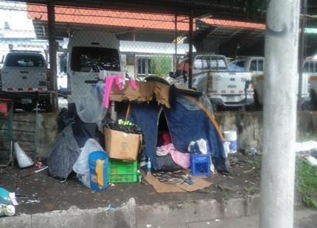
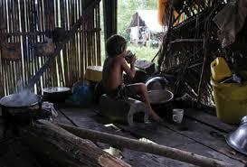
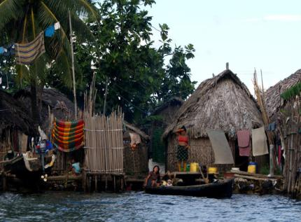
Pob. periférica
Pob. ambulante
Pob. rural
Pob. indígena

Slide 21
Orientación, Contenido, Dirección y Contexto del tema… …desde la Academia …desde las entidades de investigación.
Tareas necesarias:

Slide 22
La Escuela de arquitectura del CRUA (ESCARQUI-CRUA) promovió e impulsó la creación del Centro de Investigación del CRUA (CIE - CRUA).
Recientemente se crea la UNIDAD DE ESTUDIOS URBANOS Y REGIONALES en FACARQUI-CRUA y la OFICINA DE PROMOCIÓN AL DESARROLLO LOCAL.

Slide 23
Gracias por su atención…

